Slide 1
Добро пожаловать
в Родник Алтая
Notes:
Добрый день!
Вашему вниманию представлена презентация о нашей компании, ее истории, о социальных гарантиях и условиях работы.

Slide 2
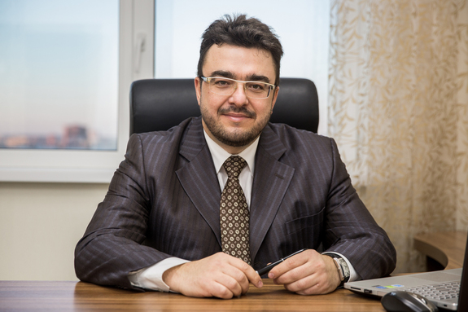
Дорогой друг, мы будем рады приветствовать тебя в нашей команде
Генеральный директор Санатория
«Родник Алтая»
Петухов Андрей Юрьевич
Notes:
Генеральный директор Санатория – Андрей Юрьевич Петухов.
Андрей Юрьевич работает и в Белокурихе и в офисе Новосибирска.
В Новосибирске также работает коммерческий отдел, отдел маркетинга, юридический отдел.
Офисы продаж открыты в Новосибирске, Красноярске и Новокузнецке, куда любой человек может прийти и приобрести путевку.

Slide 3
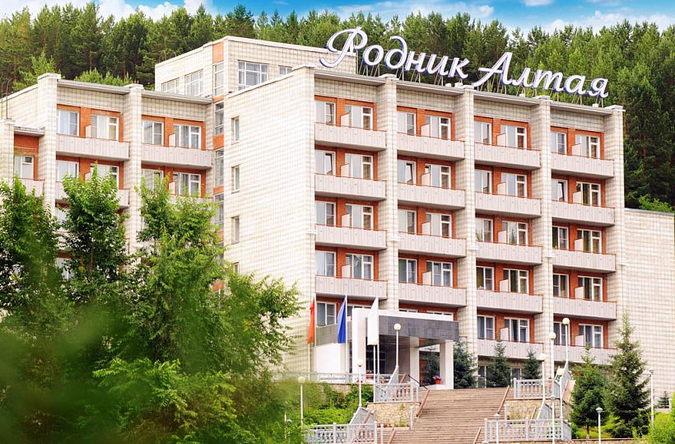
О Санатории
Санаторий основан в 1998 году (нам уже 19 лет)
Работает около 450 сотрудников в городах Белокуриха, Новосибирск, Новокузнецк, Красноярск.
За год мы принимаем свыше 12 000 гостей.
Более 1/3 наших клиентов – это те, кто приезжает к нам уже не в 1-й раз.
Notes:
Нашему Санаторию 15 июля исполняется 20 лет.
Санаторий представляет собой два корпуса: "Родник Алтая" и "Здравница Кузбасса", соединенных между собой теплым переходом.
В настоящее время "Родник Алтая" входит в тройку лучших санаториев города Белокуриха.
Санаторий "Родник Алтая" расположился в некотором отдалении от центра курорта Белокурихи, за что его ценят наши гости.
12 000 гостей ежегодно принимает «Родник Алтая»
600 человек может единовременно проживать в санатории

Slide 4
Санаторий в Белокурихе для всей семьи
Notes:
Наш санаторий был признан одной из лучших здравниц России в номинации «Семейный отдых» по итогам Всероссийского Форума «Здравница — 2014». В Санаторий на отдых и лечение приезжают семьи тремя поколениями, привозя своих детей и родителей и наше гостеприимство ориентировано на них.
Удачное расположение и качественное обслуживание дают нам право держать позицию одного из лучших санаториев России.

Slide 5
Экскурсия по Санаторию
Notes:
комплекс летних бассейнов
корпус Здравницы (отделение гидропатии, внутренний бассейн, тренажерный зал, спортивный зал, детская игровая комната, библиотека)
корпус Родник Алтая (мульт-хол, беби-хол, бильярдная, здесь находится Администрация санатория: отдел кадров, бухгалтерия, отдел персонала, кабинет исполнительного и генерального директора и других руководителей санатория)
лечебный корпус, ванное отделение
Столовая, ресторан, кофейня, киноконцертный зал
Детская игровая площадка
Детский досуговый центр «Волна»
Теплый переход между корпусами
Терренкур Санатория

Slide 6
Условия работы в компании
Возможность работать в передовом, входящем в ТОП-3 санатории
Оформление в соответствии с ТК РФ
Официальная заработная плата
Компенсация оплаты санитарной книжки
Компенсация 50% от затрат на проезд до места работы
Бесплатная форменная одежда
Предоставление жилья (общежитие) для иногородних сотрудников
Санаторный отдых и лечение сотрудникам и членам семей компании по льготным условиям для сотрудников со стажем не менее 1 года
Возможность обучения и карьерного роста
Подарки на День рождения каждому сотруднику
Выплата в связи с юбилейным датами женщинам и мужчинам
Единовременная выплата в связи с уходом на пенсию (сумма зависит от стажа)
На день пожилого человека пенсионеры Санатория получают подарки.
Возможность быть частью коллектива, нести добро людям и делать жизнь гостей и коллег чуточку лучше!

Slide 7
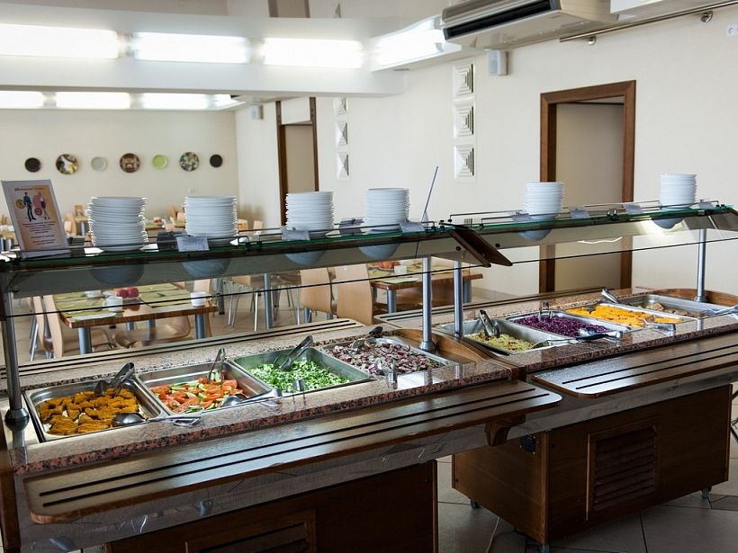
Питание для сотрудников
Notes:
Для наших сотрудников предусмотрено льготное питание в нашей столовой.
Обед стоит всего 60 рублей и включает в себя первое, второе, салат и напиток.
Также предусмотрен ужин за ту же стоимость.

Slide 8
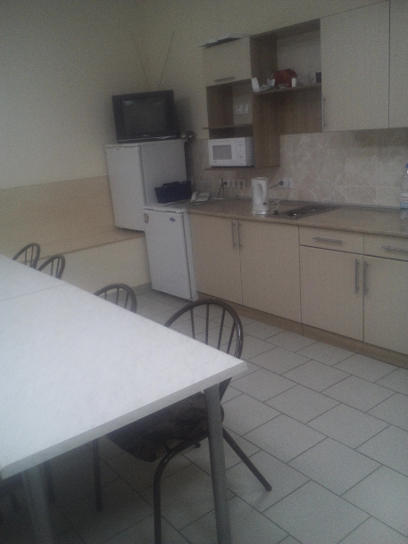
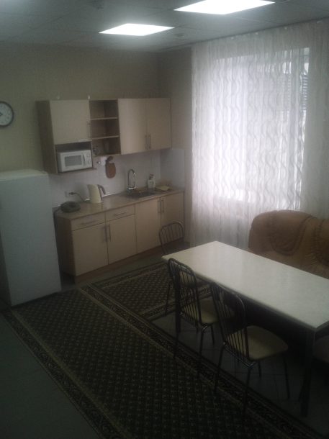
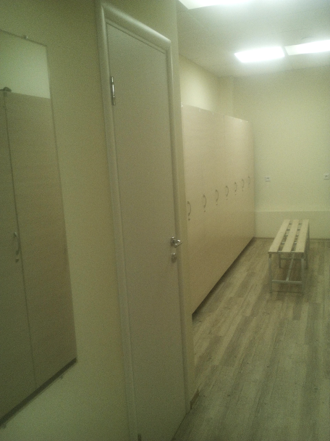
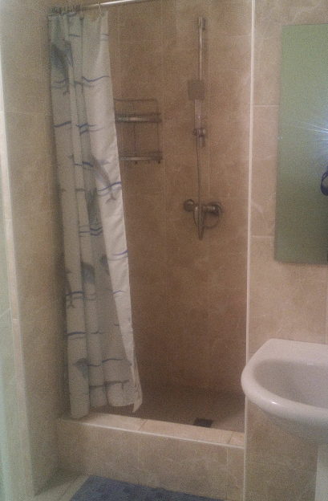
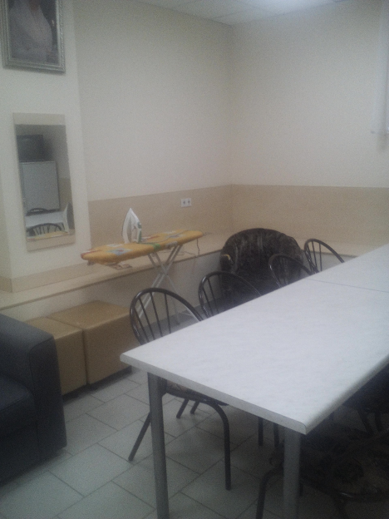
Комнаты отдыха для сотрудников
Notes:
Для отдыха и приема пищи в период рабочего дня для сотрудников организованы комнаты отдыха.
В комнатах есть все необходимое: столы, стулья, холодильник, микроволновка и посуда.

Slide 9
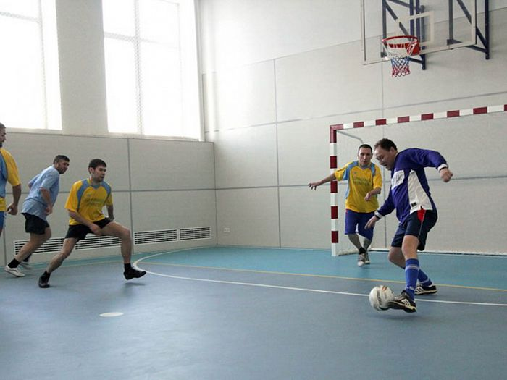
Спорт – наше все!
Notes:
В Санатории занимаются спортом и весело отдыхают взрослые гости, дети и наши сотрудники.
Например, отдел внутреннего контроля каждый вторник утром занимается в тренажерном зале.
Некоторые сотрудники администрации ходят на йогу, мужчины играют в футбол, волейбол и баскетбол.
Занятия в тренажерном и спортивном зале бесплатные, а занятия фитнесом и йогой со скидкой.

Slide 10
Мы любим учиться!
Notes:
В нашей компании регулярно проводится обучение для сотрудников.
Вводный курс Добро пожаловать, тренинги по сервису, наставничество.
Мы приветствуем, когда люди хотят учиться и развиваться, повышать свою квалификацию и делиться опытом и знаниями друг с другом.
Мы предлагаем вам рассмотреть наш санаторий в качестве базы для прохождения практики, как подработку на время каникул.

Slide 11
Предлагаемые вакансии
Аппаратный массаж
Искусственные и радоновые ванны,
Ингаляторий /ирригации
Гидромассаж
Гидропатия
Подводное вытяжение,
Диетология
Озонотерапия.
Заработная плата от 17000 без категории !
Notes:
Уважаемые студенты, предлагаем вам рассмотреть возможность рассмотреть следующие вакансии.

Slide 12
Гидромассаж и карбокситерапия

Slide 13
Аппарат SIGMA

Slide 14
Аппаратное лечение

Slide 15
ЭКСТРАКОРПОРАЛЬНАЯ УДАРНО-ВОЛНОВАЯ ТЕРАПИЯ

Slide 16
Радоновые ванны

Slide 17
ФИТОБОЧКА

Slide 18
Миостимуляция

Slide 19
Грязелечение

Slide 20
Прессотерапия

Slide 21
Подводное вытяжение позвоночника

Slide 22
Души

Slide 23
Желаем Вам успехов в учебе и ждем вас на работу в нашу компанию!
Телефон менеджера по персоналу :
Дереглазова Ксения Евгеньевна 8-929-328-00-65
Гончарова Дарья Александровна 8-929-328-02-08
Телефон главной медицинской сестры:
Лыкова Марина Владимировна 8-960-954-91-65

